Slide 1
网站变更监控自动报告
网易新闻-国际
2026-04-20 19:26:13

Slide 2
分析结论
1. **近期活跃度较低**：过去7天仅记录到2次数据变更，整体更新频率较为平缓，可能处于信息稳定期或监测窗口内事件较少。
2. **热点话题集中**：近30天关注度最高的记录为国际政治与自然灾害类新闻，显示当前用户或系统对突发性、国际性事件较为敏感。
3. **数据总量有限**：总变更次数仅为2次，说明当前数据池规模较小，可能需结合更长周期或更多维度进行趋势分析。

Slide 3
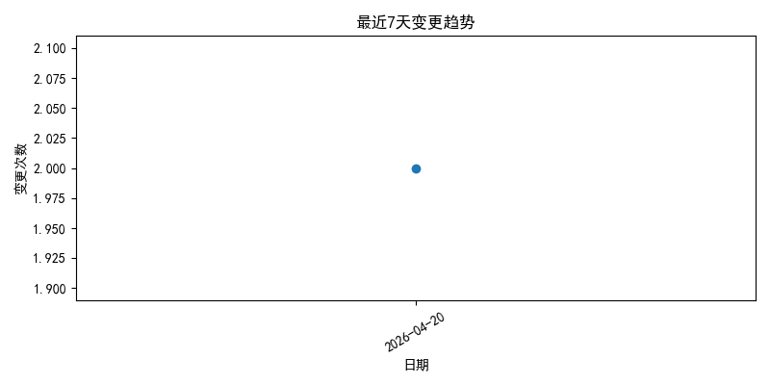
source_13_20260420_192613_trend.png

Slide 4
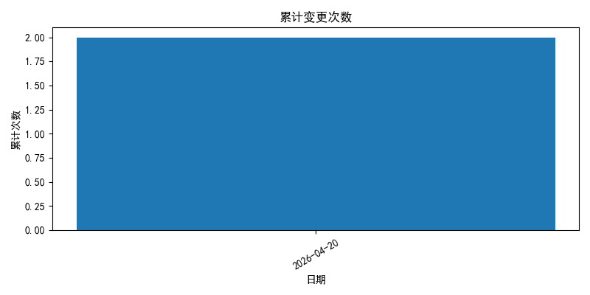
source_13_20260420_192613_cumulative.png

Slide 5
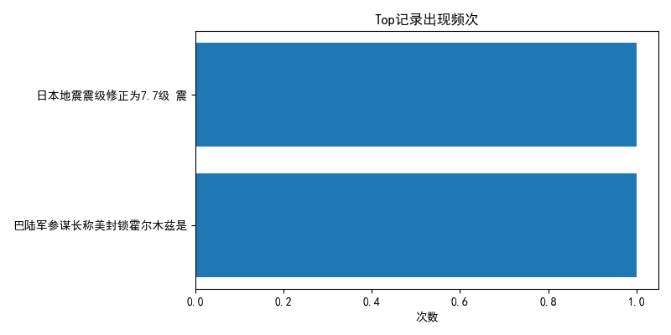
source_13_20260420_192613_top.png

